Slide 1
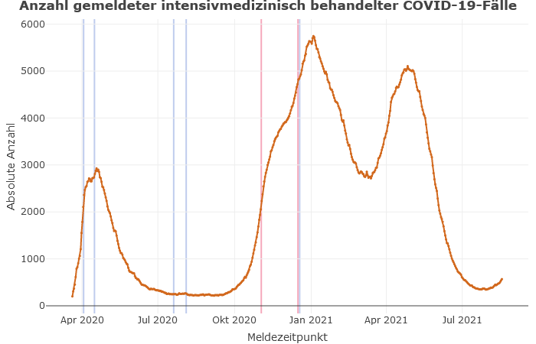
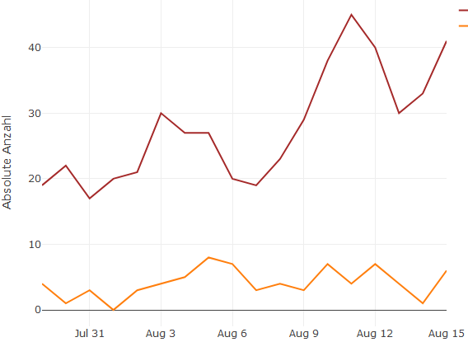
DIVI-Intensivregister
Mit Stand 18.08.2021 werden 597 COVID-19-Patient*innen auf Intensivstationen (der ca. 1.300 Akutkrankenhäuser) behandelt.
In vielen Bundesländern sind wieder Anstiege in der COVID-ITS-Belegung zu beobachten
Die Neuaufnahmen von COVID-Patienten nehmen zu, alle Behandlungsgruppen sind ansteigend
Lock-Down
Lock-Down
5.762
Neuaufnahmen auf die ITS
597
Datenstand: 18.08.2021
Notes:
Vorwoche: 448

Slide 2
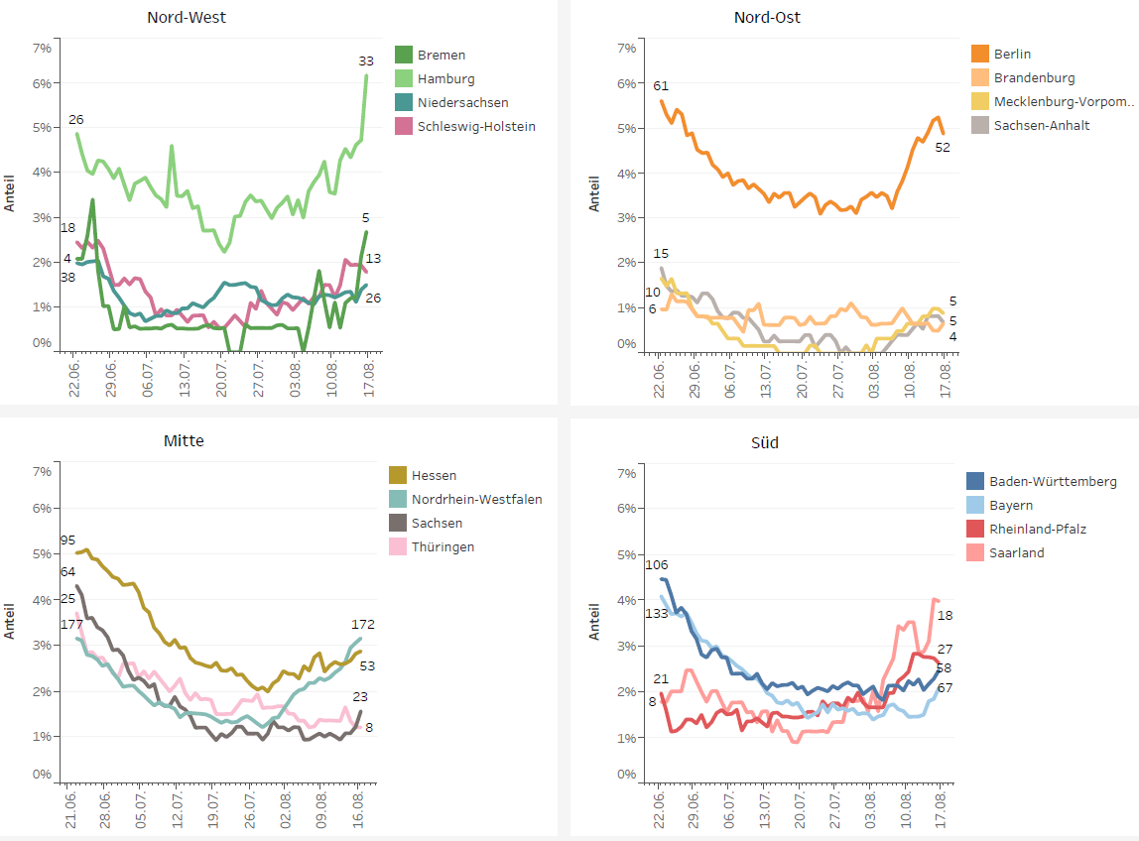
Anteil der COVID-19-Patient*innen an der Gesamtzahl betreibbarer ITS-Betten (* letzte 8 Wochen)
Datenstand: 10.08.2021

Slide 3
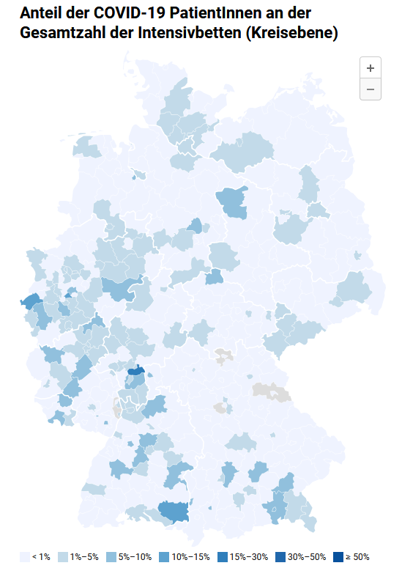
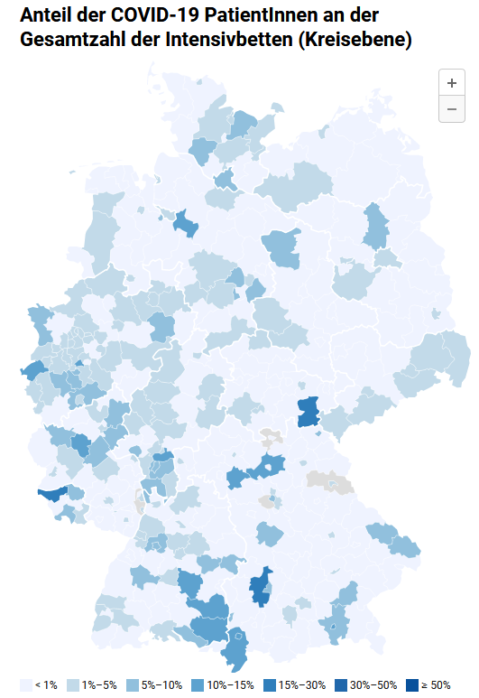
Stand 11.08.21
Stand 17.08.21

Slide 4
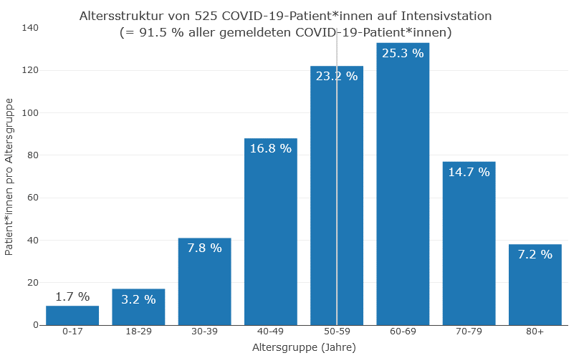
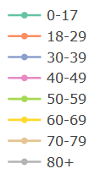
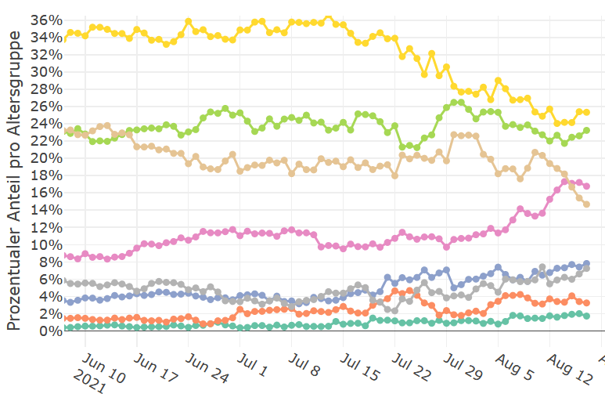
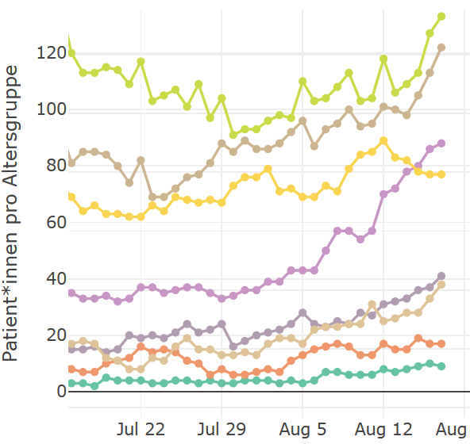
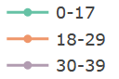
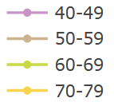
Altersgruppen Entwicklung (prozentual)
Altersgruppen Entwicklung (absolut)
Jul 16

Slide 5
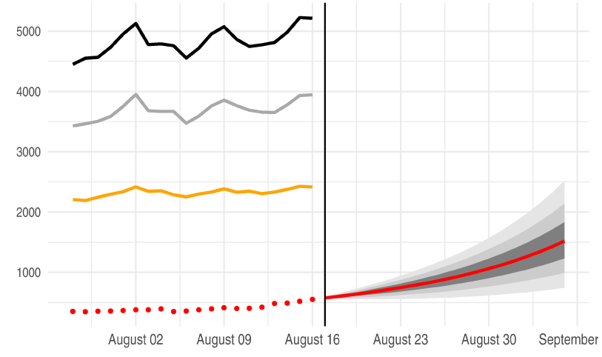
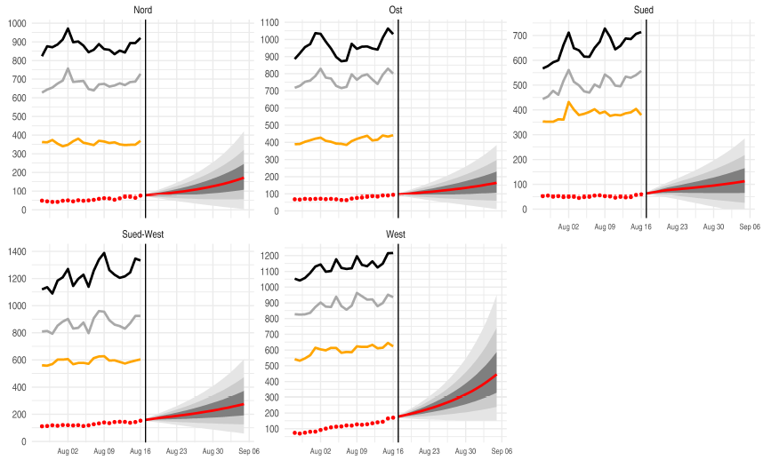
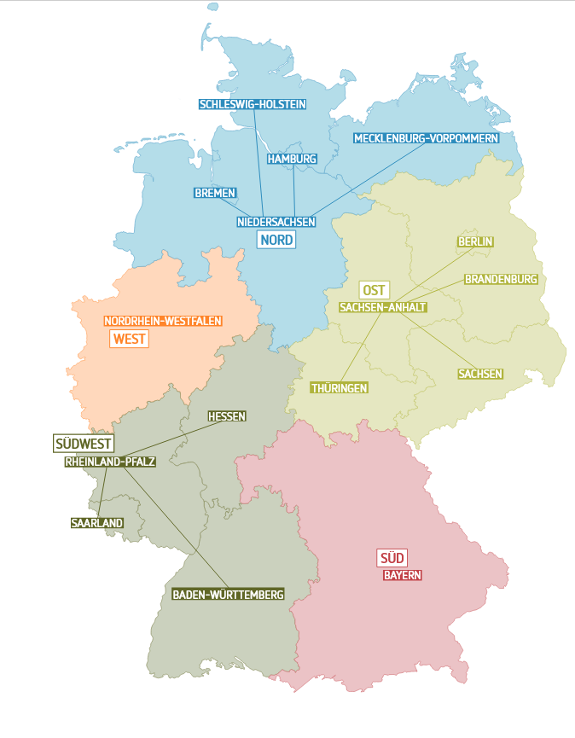
SPoCK: Prognosen intensivpflichtiger COVID-19-Patient*innen
Deutschland
Länder (nach Kleeblättern) mit Kapazitäts-Prognosen:
Kleeblatt Zuordnungen

